Slide 1
Реализация воспитательно-образовательного процесса с детьми раннего возраста

Slide 2
Принцип планирования
построение целостного педагогического процесса, содействующего развитию каждого ребенка, как неповторимой личности.

Slide 3
Направление развития
Главным направлением развития детей от 0 до 3-х лет является сенсомоторное и речевое развитие.

Slide 4
Модель воспитательно-образовательной работы
Развитие речи и ознакомление с окружающим-2
Музыка-2
Образовательные ситуации с дидактической игрушкой и развитие действий с предметами-1
Образовательные ситуации со строительным материалом, сенсорное развитие-2
Развитие движений-3
Итого:10

Slide 5
Экскурсия по группе

Slide 6
Музыка

Slide 7
Наблюдение за игрушкой

Slide 8
Рассматривание картины

Slide 9
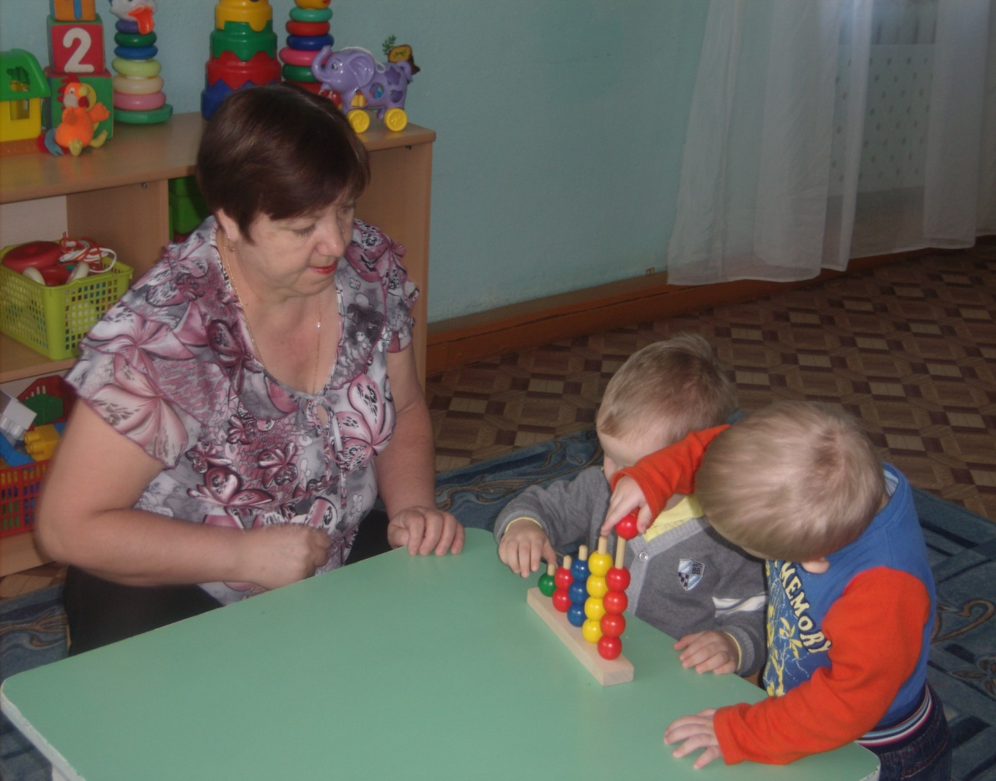

Slide 10
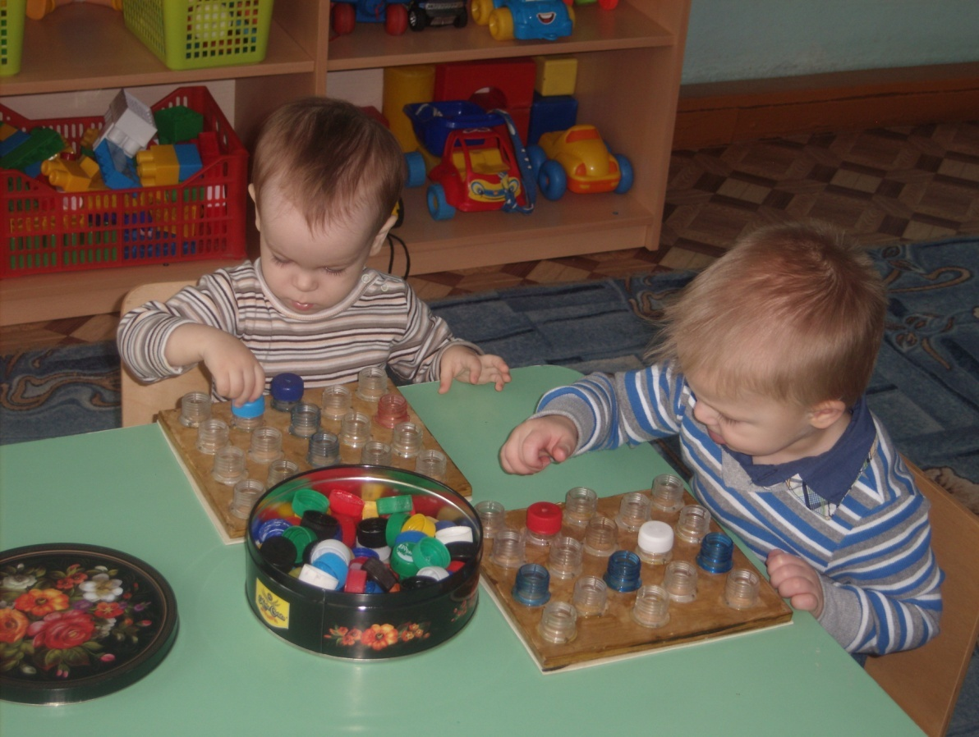

Slide 11
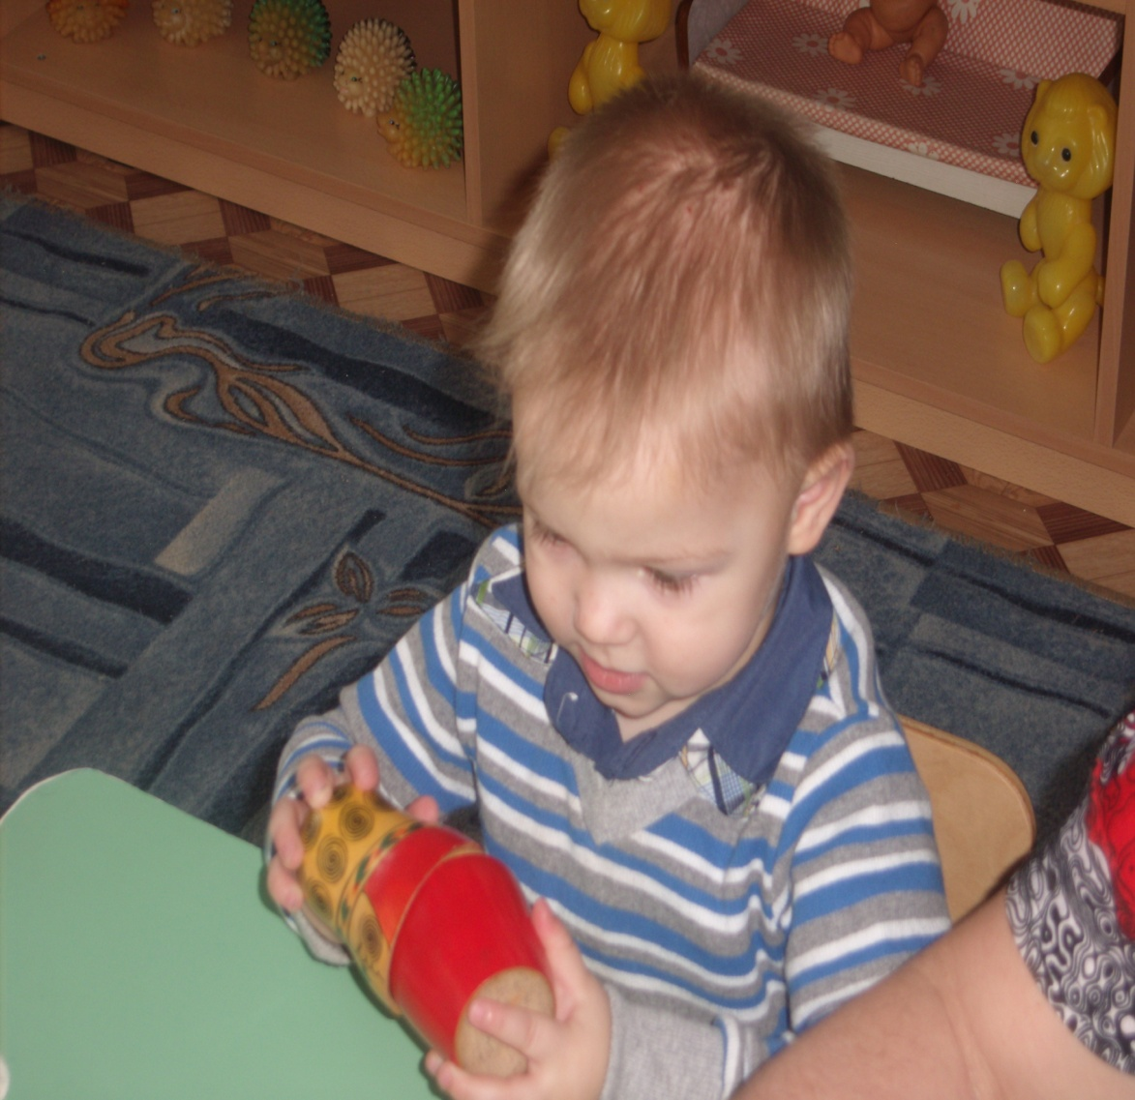

Slide 13
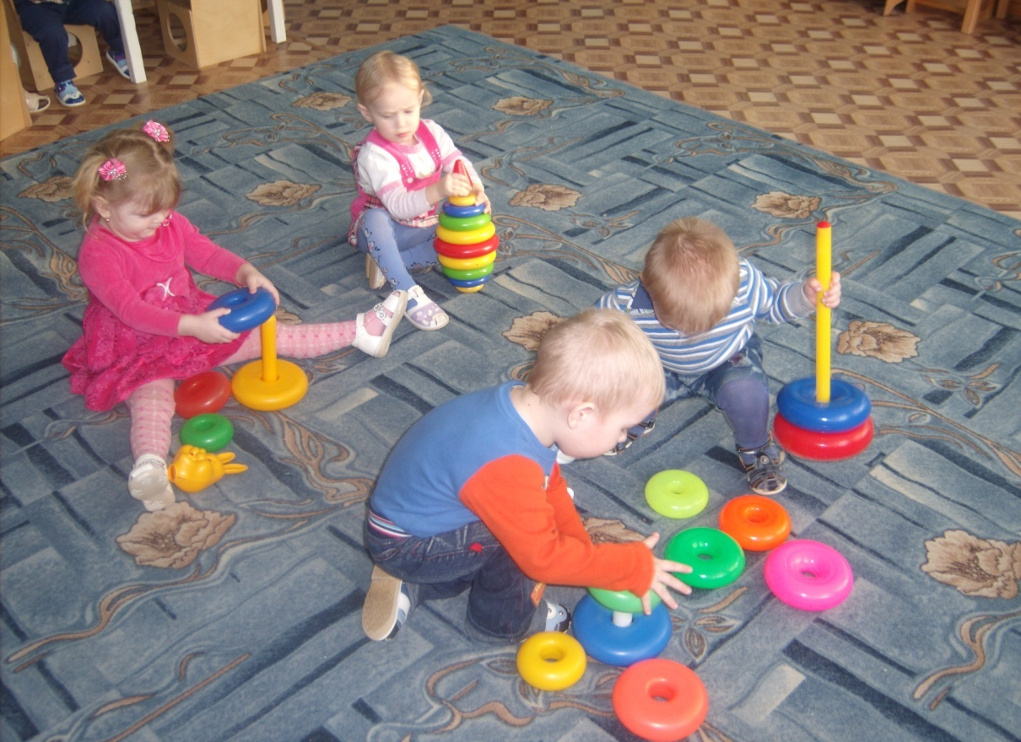

Slide 14
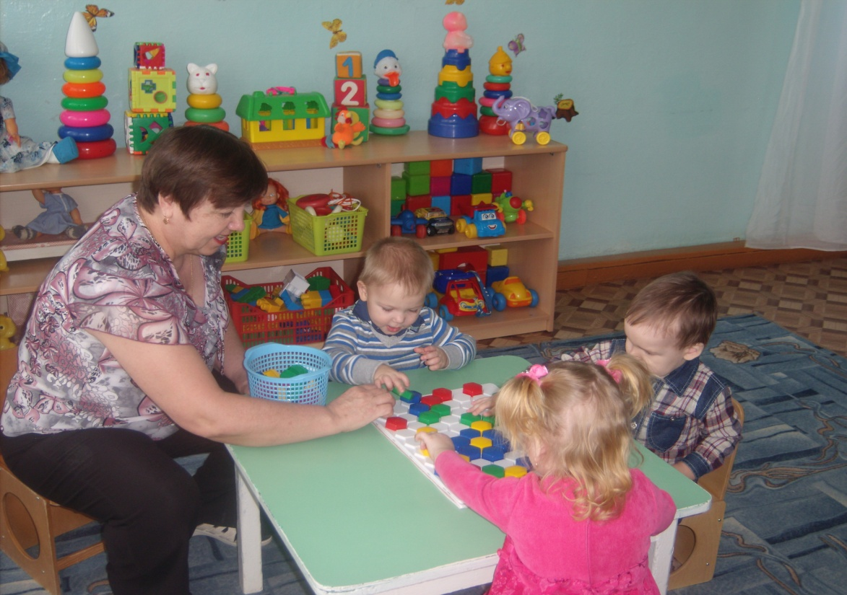

Slide 15
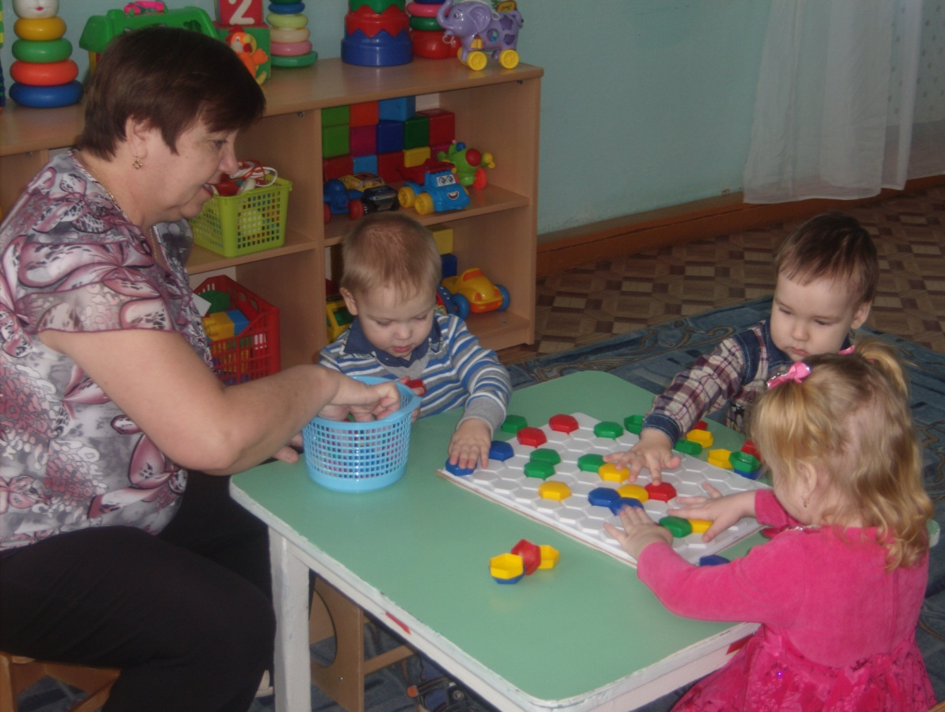

Slide 16
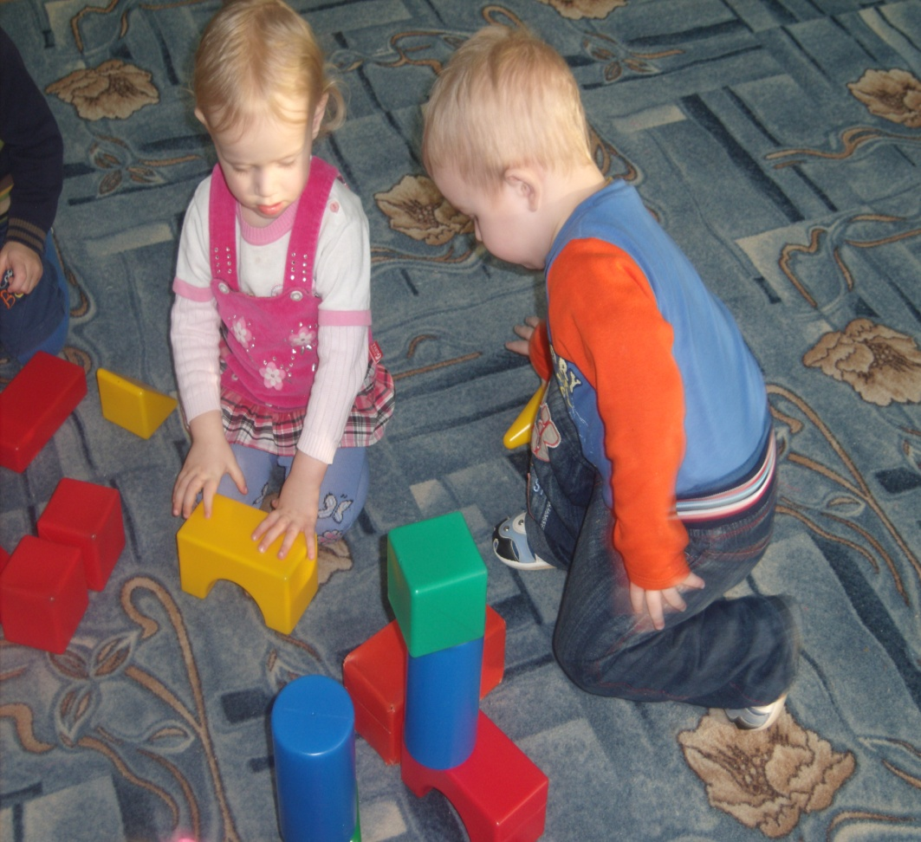
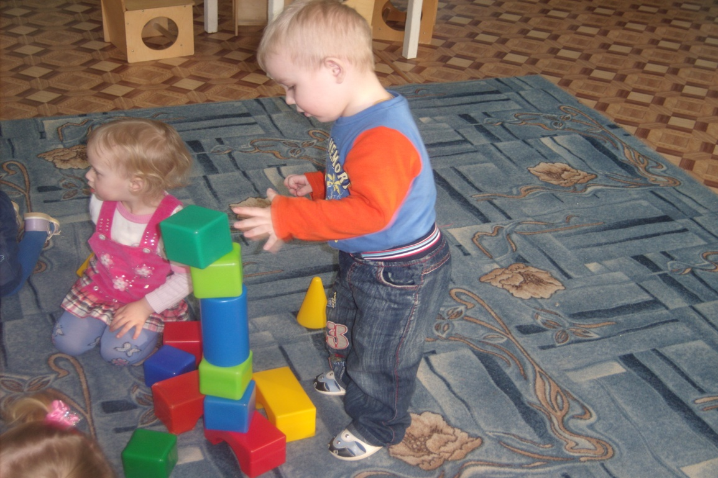

Slide 23
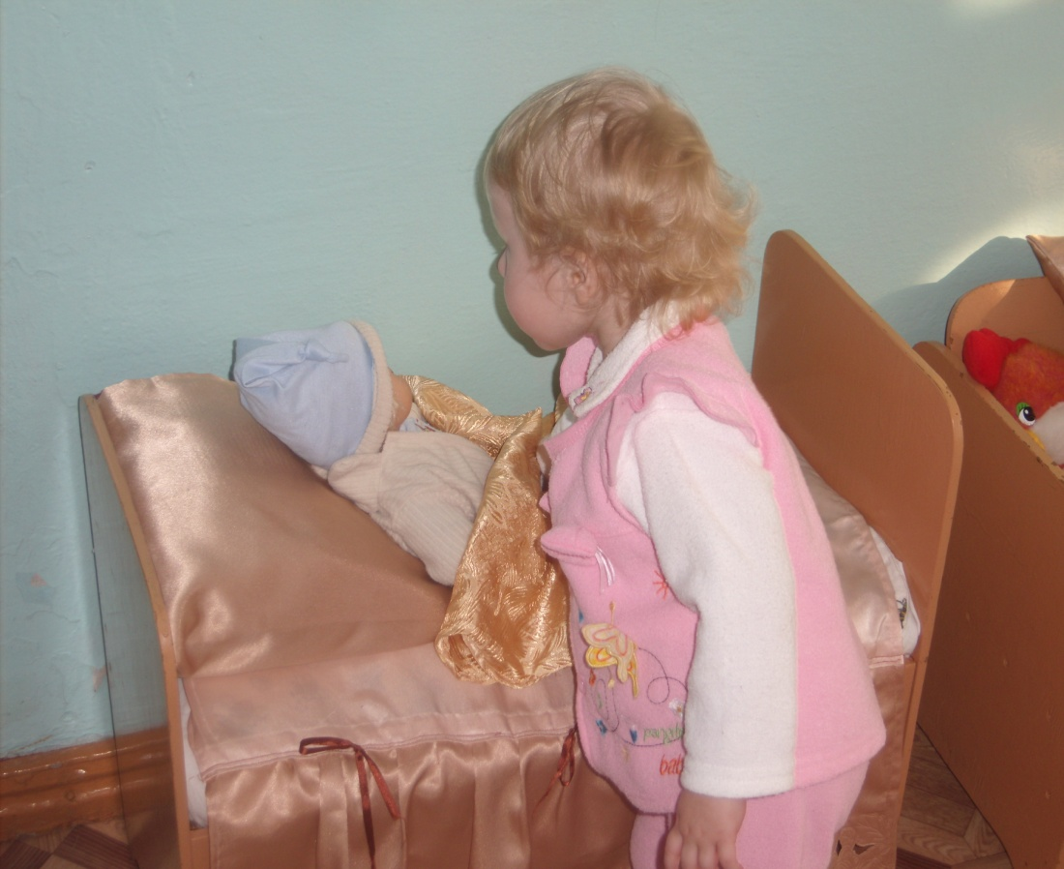
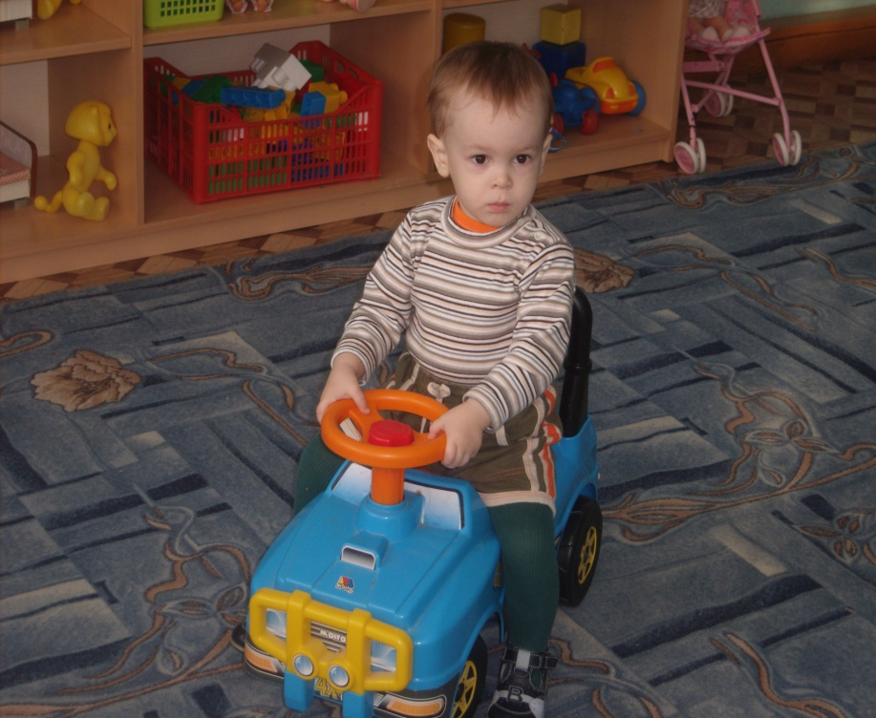

Slide 24
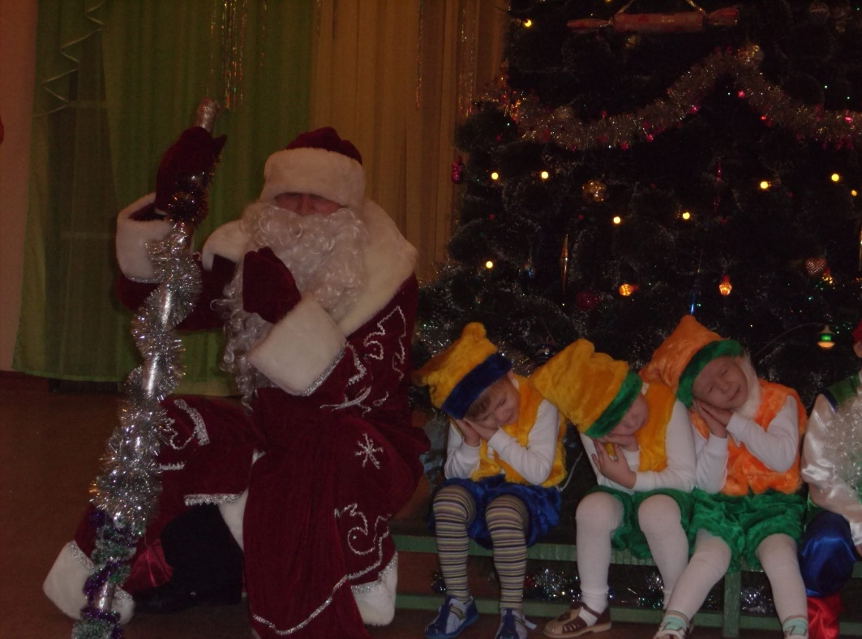
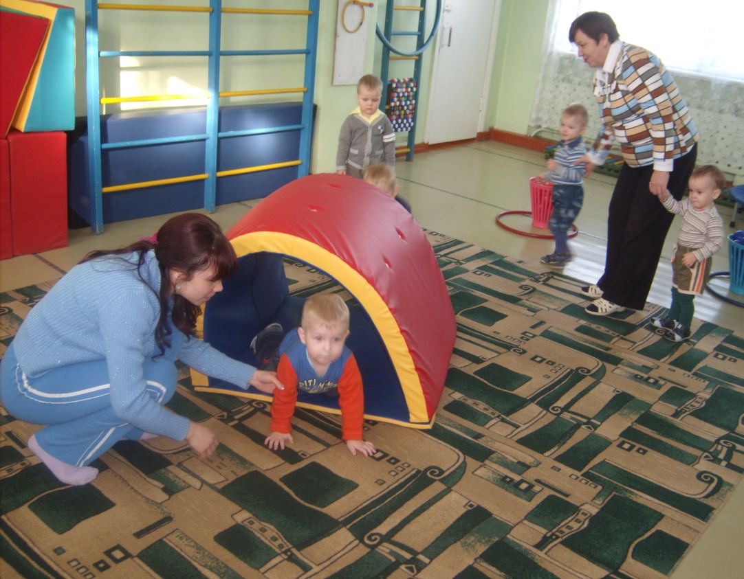
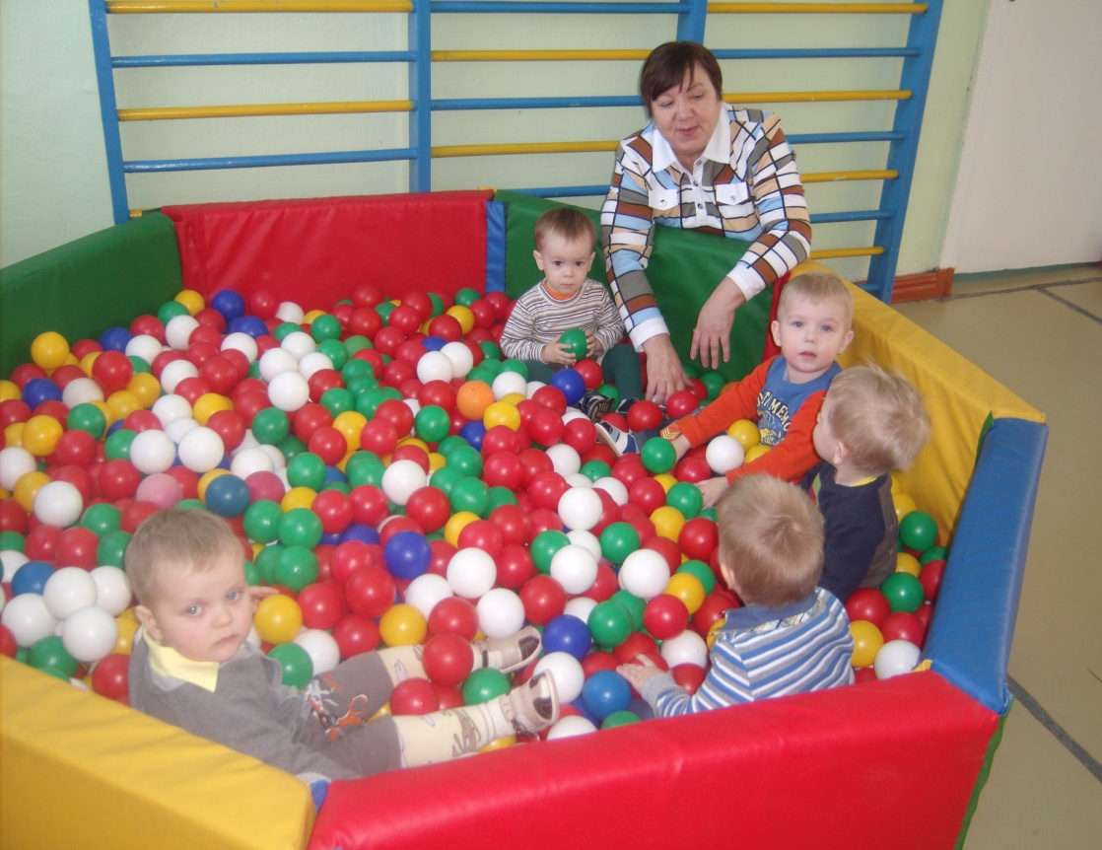

Slide 25
